Slide 1
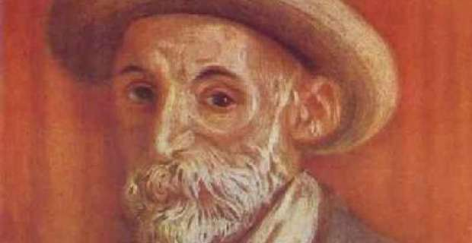
25 Φεβρουαρίου 1841 – 3 Δεκεμβρίου 1919 Γάλλος ζωγράφος και εκπρόσωπος του ιμπρεσιονισμού
O Πιερ Ωγκyστ Ρενουaρ
Pierre Auguste Renoir

Slide 2
Ιμπρεσιονισμός
Ο Ιμπρεσιονισμός είναι καλλιτεχνικό ρεύμα που αναπτύχθηκε στο δεύτερο μισό του 19ου αιώνα. Αν και αρχικά καλλιεργήθηκε στο χώρο της ζωγραφικής, επηρέασε τόσο τη λογοτεχνία όσο και τη μουσική. Ο όρος Ιμπρεσιονισμός (Impressionism) πιθανόν προήλθε από το έργο του Κλωντ Μονέ Impression, Sunrise. Κύριο χαρακτηριστικό του ιμπρεσιονισμού στη ζωγραφική είναι τα ζωντανά χρώματα (κυρίως με χρήση των βασικών χρωμάτων), οι συνθέσεις σε εξωτερικούς χώρους, συχνά υπό ασυνήθιστες οπτικές γωνίες και η έμφαση στην αναπαράσταση του φωτός. Οι ιμπρεσιονιστές ζωγράφοι θέλησαν να αποτυπώσουν την άμεση εντύπωση (impression) που προκαλεί ένα αντικείμενο ή μια καθημερινή εικόνα.

Slide 3
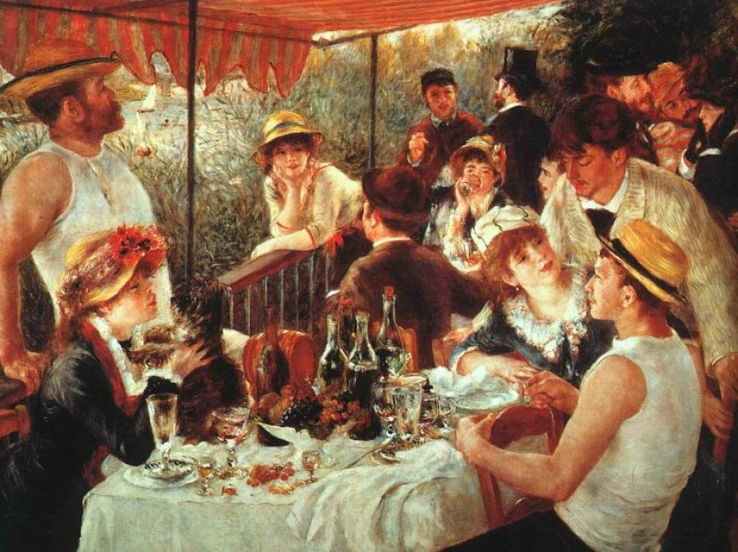
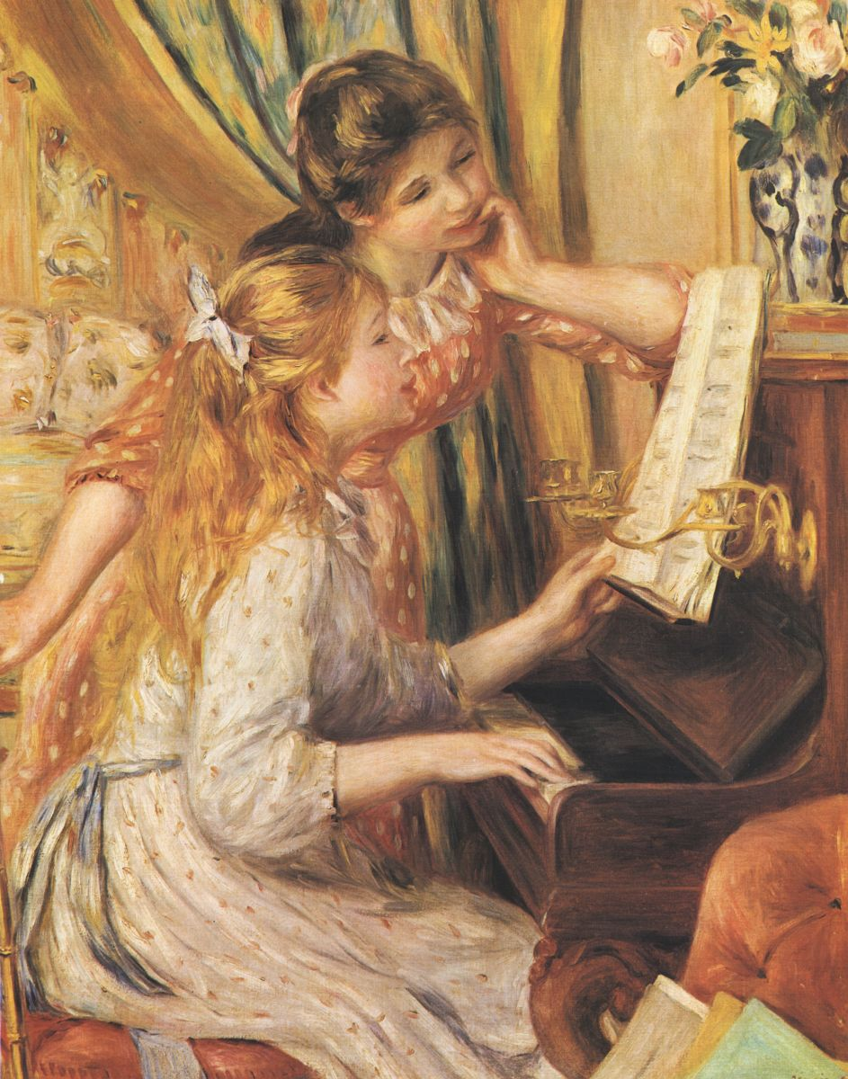
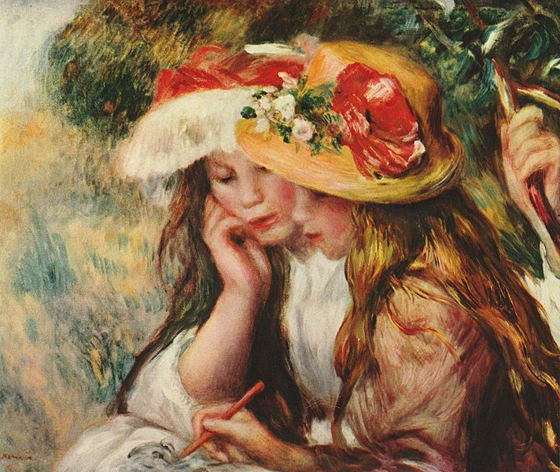

Slide 4
Βιογραφία
Γεννήθηκε στην πόλη Λιμόζ της Γαλλίας, γιος του ράφτη Λεονάρ Ρενουάρ και της εργάτριας Μαργκερίτ. Σε ηλικία τριών ετών η οικογένειά του μετακόμισε στο Παρίσι όπου φοίτησε, στα επτά του χρόνια, σε καθολικό σχολείο. Τα βράδια παρακολουθούσε μαθήματα στη Σχολή Σχεδίου και Διακόσμησης. Προς το τέλος της χρονιάς επισκεπτόταν το ατελιέ των αδελφών Λεβί, που όμως λίγο αργότερα έκλεισε κι έτσι στράφηκε προς το ατελιέ του Ζιλμπέρ. Όταν μάζεψε λίγα χρήματα, έδωσε εξετάσεις στη Σχολή Καλών Τεχνών

Slide 5
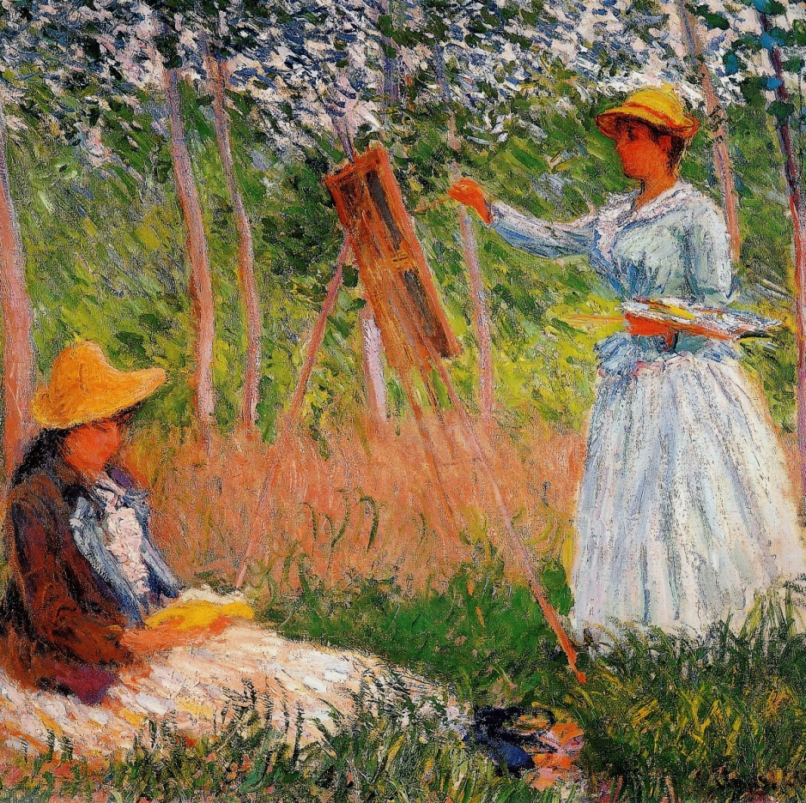
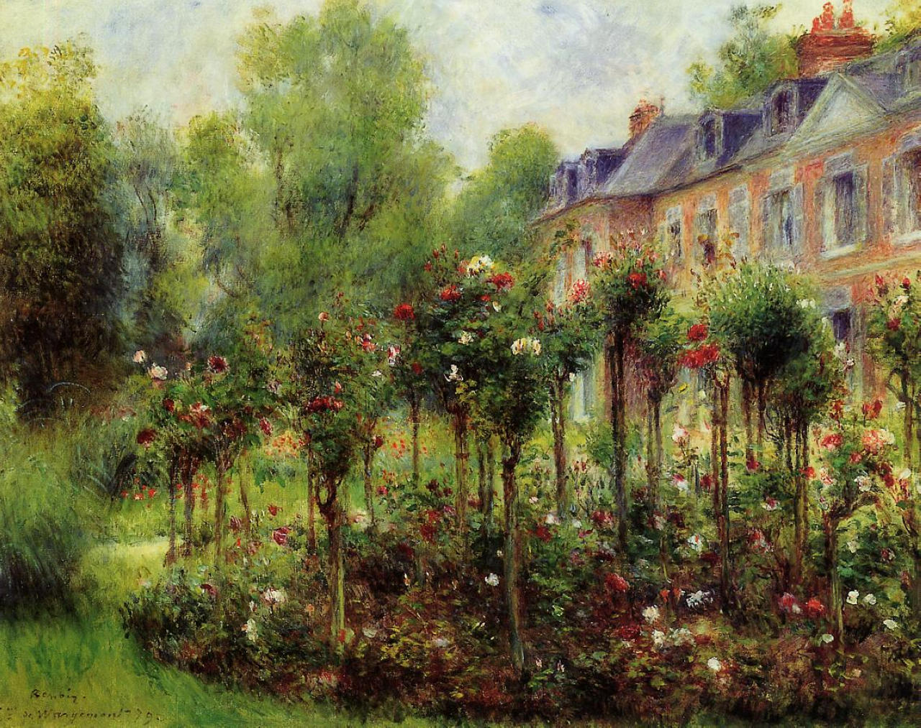
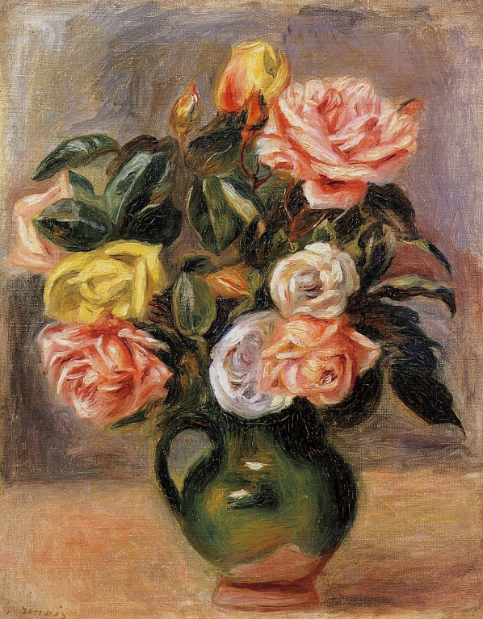

Slide 6
Το έργο του
Το 1862 γράφτηκε στο ατελιέ των Ερλ Σινιόλ και Μαρκ-Σαρλ-Γκαμπριέλ Γκλαιρ. Εκεί γνώρισε τους Κλοντ Μονέ, Φρεντερίκ Μπαζίλ και Άλφρεντ Σίσλεϋ. Την ίδια περίοδο, εξασφάλισε άδεια για να αντιγράφει έργα άλλων καλλιτεχνών στο Μουσείο του Λούβρου. Δύο χρόνια αργότερα, ο Ρενουάρ ξεκίνησε να εκθέτει έργα του, ωστόσο για αρκετά χρόνια δε γνώρισε σημαντική αναγνώριση. Μέχρι τον Γαλλο-Πρωσικό πόλεμο του 1870, γύριζε με ένα σακίδιο στον ώμο και έζησε πολύ φτωχικά. Το 1867 ένας πίνακάς του με τον τίτλο Λιζ (Lise) έγινε δεκτός στο Σαλόν του Παρισιού. Την περίοδο αυτή θεωρείται πως ο Ρενουάρ επηρεάστηκε σημαντικά από τον Κλωντ Μονέ, πλησιάζοντας ολοένα και περισσότερο προς τον ιμπρεσιονισμό. Κατά πολλούς το διάστημα 1870&ndash1883 αποτελεί τη λεγόμενη ιμπρεσιονιστική περίοδο του Ρενουάρ.

Slide 7
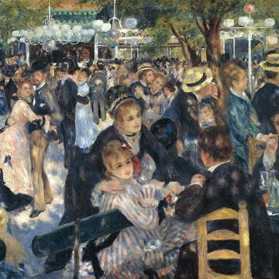
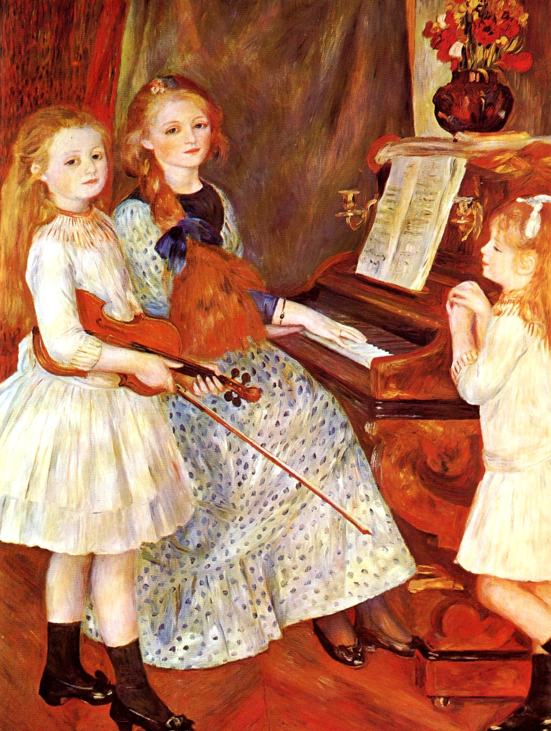
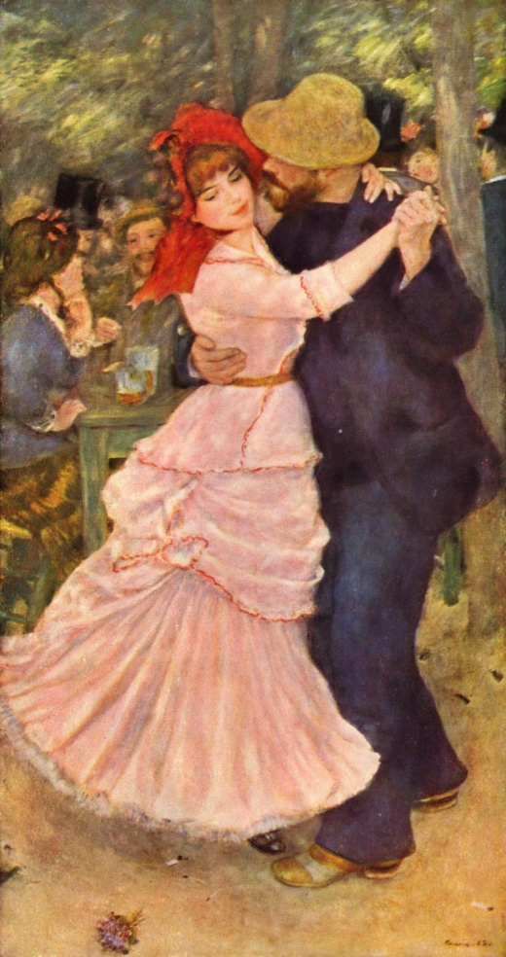

Slide 8
A1 Αγγελόπουλος Βασ. Βάκρινος Δημ. Κοντέσης Δημ.

